Slide 1

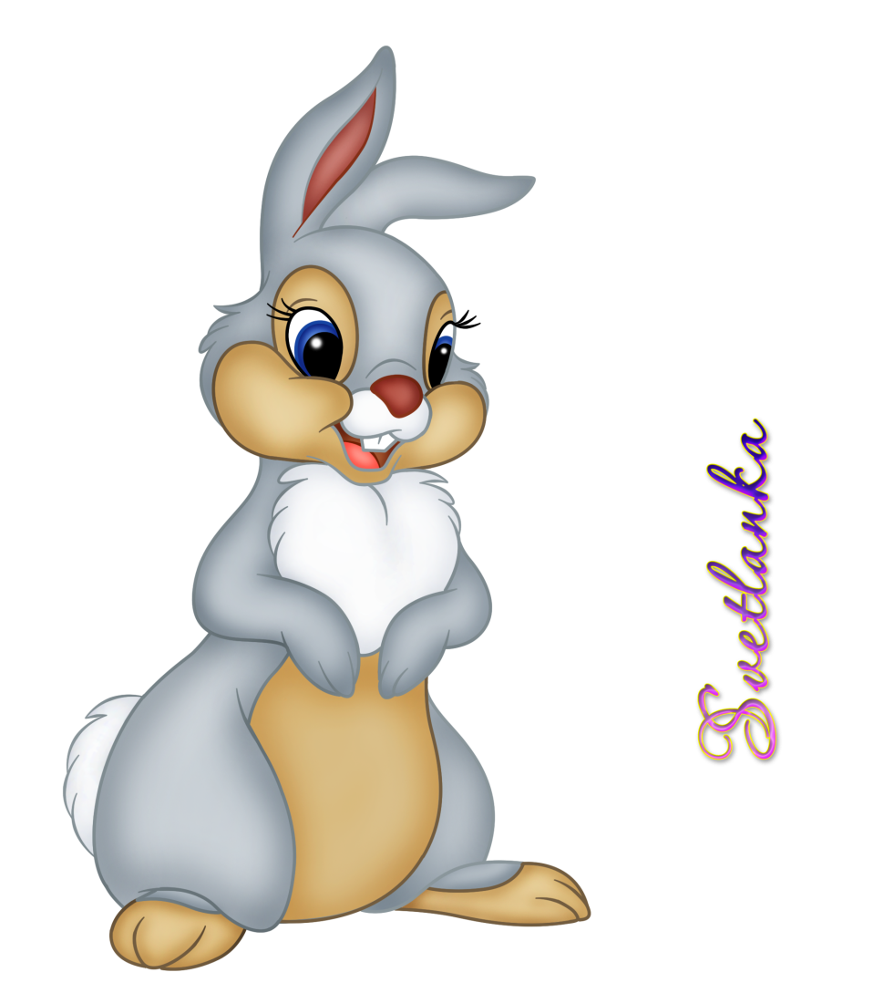

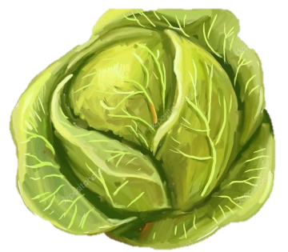
Нагодуй зайчиків!
Тренажер з математики, 2 клас
Рудакова Лідія Володимирівна, вчитель початкових класів
Новотроїцької ЗШ І-ІІІ ст.№ 4
Донецької області
http://mykids.ucoz.ru/

Slide 2
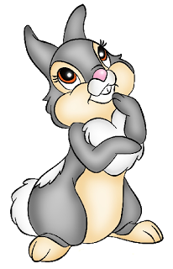
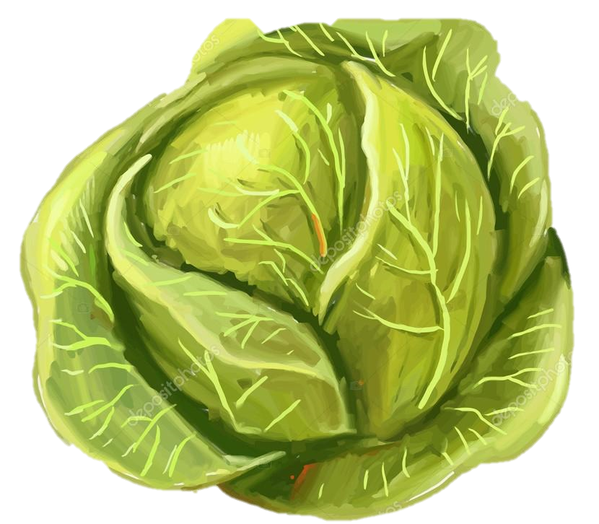
56-30

Slide 3
92+3

Slide 4
76-34

Slide 5
23+36

Slide 6
16+71

Slide 7
96-36

Slide 8
6+53

Slide 9
100-0

Slide 10
88-23

Slide 11
71+23

Slide 12
86-40

Slide 13
25-15

Slide 14

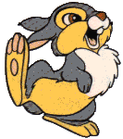

Дякуємо!

